Slide 1

基于图粗化的社交网络分析系统的设计与实现
答辩人
石家伊
指导教师
温延龙 教授
专业
信息安全
日期
2026年5月
Notes:
各位老师好，我是信息安全专业的石家伊。我的毕业论文题目是《基于图粗化的社交网络分析系统的设计与实现》。这项研究旨在解决大规模社交网络分析中计算成本高、效率低的问题。接下来，我将从研究背景、方法改进、系统实现、实验验证和总结展望五个方面，向各位老师汇报我的研究工作。

Slide 2
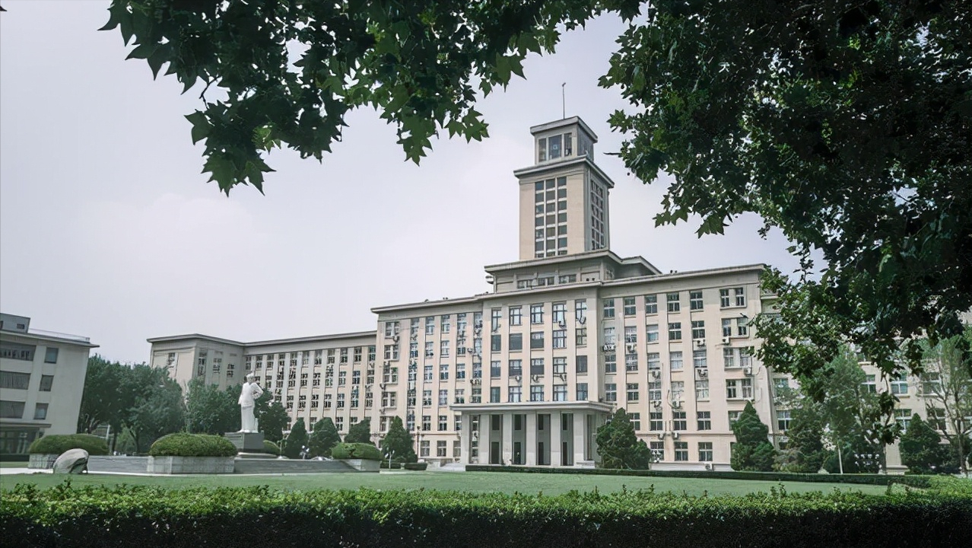



目录
01
研究背景与主要工作
02
方法优化
03
系统设计与实现
04
总结与展望

Slide 3

01
研究背景与主要工作

Slide 4


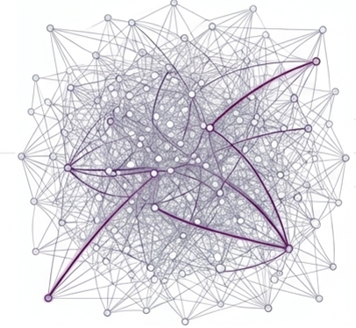
研究背景与问题
研究背景
社交网络规模呈指数级增长，结构愈发复杂，传统分析方法在面对海量数据时，正面临着严峻的算力与存储瓶颈。
问题与解决方案
1、现存问题
2、解决方案
数据规模巨大：社交网络的节点数、边数和特征维度都很高，内存与显存资源消耗巨大，使用传统方法难以在单机上并行处理。
结构刻画困难：现代社交图谱多维特征复杂，传统模型或简单抽样难以完整捕捉节点间深层关联。
问题本质：原图中许多节点的属性模式与连接关系高度相似，信息可以被简化。
解决方案：利用图粗化技术聚合相似节点为“超节点”，构建小规模粗图，在降低计算复杂度的同时保留关键信息。

Slide 5
主要工作
基于 UGC 方法，优化特征聚合与标签处理策略。
提出相似度加权聚合方法，提升超节点特征表达能力
设计四种多标签处理策略，以适应多标签社交网络数据集。
完善粗化质量评价体系，引入“平均标签纯度”与“低纯度超节点占比”两项新指标，从超节点内部标签一致性的角度补充评价方法。
01
02
方法改进
指标补充
在多个真实社交网络数据集上进行全面评估，对比改进方法与基线方法的性能差异，验证了算法有效性。
构建基于 B/S 架构的图粗化分析系统，打通从原始数据上传、图粗化处理到结果可视化分析的全流程。
03
04
实验验证
系统实现
Notes:
为了实现上述目标，我主要完成了四项工作。首先，在方法层面，我对现有的UGC图粗化方法进行了两方面的改进：一是提出了一种相似度加权的特征聚合方法，以提升超节点的特征表达能力；二是设计了四种多标签处理策略，以适应社交网络数据的复杂性。其次，我补充了评价指标，引入了“平均标签纯度”等指标来更精细地评估粗化质量。第三，我设计并实现了一套完整的B/S架构系统，打通了从数据处理到结果分析的全流程。最后，通过大量的实验，全面验证了我所提出方法的有效性以及系统的稳定性和性能。

Slide 6
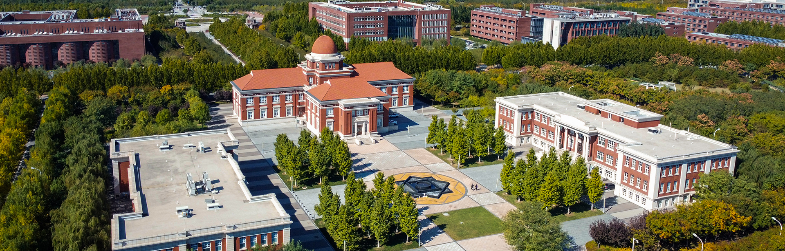
02
方法优化

Slide 7
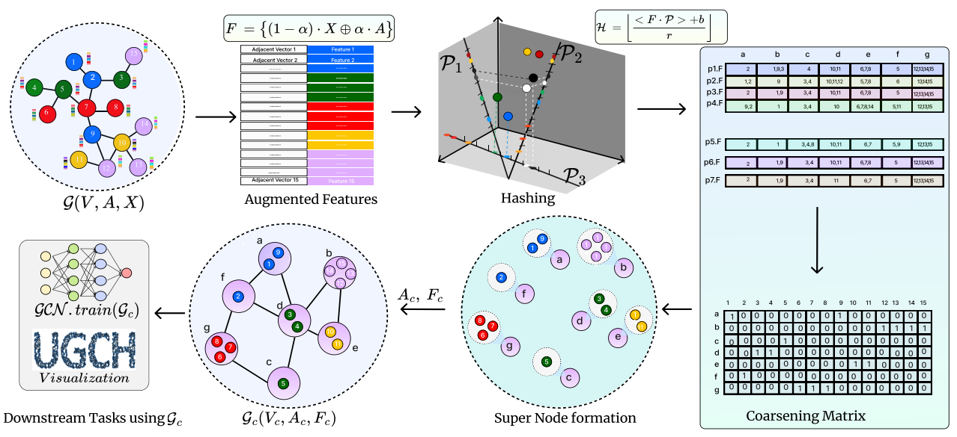
UGC图粗化方法概述
通用图粗化 (UGC)
UGC是一种高效且通用的图粗化方法，其核心思想是在统一框架下综合考虑节点属性和图结构信息，以生成高质量的粗图。它将复杂大图转化为保留关键信息的粗图，在大幅降低计算成本的同时维持图的核心特征。
增强节点表示
将节点的特征向量与邻接向量拼接融合，形成一个更全面的节点表示。
LSH分桶与聚合
采用局部敏感哈希 (LSH)技术，将相似节点聚合到同一个“哈希桶”中。
超节点生成
同一个桶内节点聚合为“超节点”，其特征与标签分别通过平均和投票方式产生。
粗图构建
基于超节点内部原始节点的之间连接关系，构建粗图的超边并计算边权。
A
B
C
D
Notes:
我所采用的基础方法是通用图粗化，即UGC。它的流程非常清晰，主要分为四步。
第一步，构造增强节点表示。UGC巧妙地将节点自身的属性和它的邻居结构信息结合起来，形成一个更全面的特征向量。
第二步，利用局部敏感哈希，也就是LSH，快速地将相似的节点分到同一个桶里，这个过程非常高效。
第三步，生成超节点。同一个桶里的节点就构成了一个超节点，它的特征和标签通过简单的平均和投票方式产生。
最后一步，构建粗图。如果两个超节点内部的任何原始节点之间有连接，我们就在这两个超节点之间建立一条边。通过这四步，我们就能从一个大图得到一个规模小得多，但保留了关键信息的粗图。

Slide 8
方法改进一：单标签特征聚合
01 / 原始方法局限
平均聚合的潜在缺陷：简单假设所有节点贡献相同，但在真实数据中常导致“代表性节点被稀释”（核心节点影响力削弱）与“噪声节点被放大”（边缘节点干扰整体特征）。最终生成的超节点特征缺乏足够的判别性，会直接拉低下游 GNN 模型的表现。
02 / 相似度加权聚合方案
💡 核心思想
打破“平均主义”假设，赋予超节点内与群体特征更相似的“代表性节点”更高的权重，让关键信息主导聚合结果，同时抑制噪声干扰。
🔧 执行步骤
1. 计算超节点所有成员的特征均值，作为“原型”。 2. 计算各节点与“原型”的余弦相似度。 3. 使用 Softmax 函数将相似度归一化为聚合权重。 4. 基于权重对节点特征加权求和，生成最终特征。
Notes:
尽管UGC流程很高效，但它在生成超节点特征时采用的简单平均方法存在一个问题。它假设超节点内所有节点的贡献都一样，但这在真实数据中往往不成立。一个超节点里可能有核心节点和边缘节点，简单平均会稀释核心节点的关键信息，同时放大边缘节点的噪声。
为了解决这个问题，我提出了一种相似度加权的聚合方法。简单来说，就是先找到超节点的“原型”特征，然后计算每个成员节点与这个原型的相似度，让相似度高的节点拥有更大的权重，最后用这些权重来聚合特征。这个改进最大的好处是，它完全不改变UGC已经生成的粗图结构，只是优化了超节点的特征表示，因此可以很方便地集成到现有流程中。

Slide 9
方法改进二：多标签处理策略
01
V1: 第一标签策略
规则：仅提取并使用用户的第一个标签进行同类判定。
缺点：严重丢失多标签信息，无法体现用户多重身份。
02
V2: 标签交集策略
规则：若两个节点的标签集合存在任何一个共同标签，即判定为同类。
缺点：条件过于宽松，容易造成“类别塌缩”，区分度过低。
03
V3: 位置匹配策略
规则：要求标签列表中相同位置上出现相同的标签，才判定为同类。
缺点：过度依赖标签的输入顺序，分类有效性不确定且不稳定。
04
V4: Jaccard 阈值策略 (推荐)
规则：计算两节点标签集合的Jaccard相似度，当数值大于设定阈值时判定同类。
优点：兼顾了多标签信息的利用与类别区分度的保持，适应性最强。
💡 结论：V4 策略在信息利用的充分性和分类任务的效果上取得了最佳平衡，为最终采用方案。
Notes:
社交网络的另一个特点是多标签，一个用户可能有多个身份。这就带来一个问题：UGC方法需要判断两个节点是否“同类”，在多标签场景下，这个定义变得非常模糊。为此，我设计了四种策略来处理这个问题。V1最简单，只看第一个标签，但会丢失大量信息。V2只要有一个共同标签就算同类，这又太宽松了。V3要求位置也一样，这又太严格了。而我重点推荐的是V4策略，它通过计算标签集合的Jaccard相似度，并设定一个阈值来判断是否同类。实验证明，V4策略在利用多标签信息和保持分类任务的有效性之间，取得了最好的平衡，是处理多标签社交网络图粗化的最佳选择。

Slide 10
实验结果与分析
70% 压缩率下
数据集 | 原始UGC准确率 | 加权聚合准确率 | 变化(百分点)
Blogcatalog | 0.3548 | 0.3731 | +1.83
Flickr | 0.2323 | 0.2337 | +0.14
Tweibo_sampled | 0.3785 | 0.3950 | +1.65
结果一：单标签特征聚合优化
核心结论：相似度加权聚合能提升分类效果，尤其在高压缩率下。
分别在 50%、70% 压缩率下进行实验，其中，高压缩率下的提升效果更好。
在 70% 压缩率下，加权聚合方法在 3 个社交网络数据集中均实现提升，说明该方法在高压缩场景下更具优势。
Facebook 数据集多标签策略对比（目标压缩率 70%）
结果二：多标签数据集策略对比
核心结论：V4 (Jaccard阈值) 策略表现最优，兼具稳定性与高性能。
•V1策略：因丢失大量标签信息，分类准确率通常为最低水平。 •V2策略：判定条件过于宽松，导致类别空间发生塌缩，效果不理想。 •V4策略：在所有多标签测试集上，均取得了最高或接近最高的准确率。
策略 | 类别数 | Accuracy | 平均标签纯度 | 低纯度超节点占比 | 综合评价
V1 | 151 | 0.3851 | 0.5948 | 0.6196 | 类别保留最多，准确率最低
V2 | 1 | 1.0000 | 1.0000 | 0.0000 | 准确率极高，类别塌缩严重
V3 | 73 | 0.6822 | 0.7644 | 0.4264 | 纯度较好，平衡性较强
V4 | 72 | 0.7427 | 0.6699 | 0.5639 | 保留类别较多，综合表现最优
Notes:
为了验证我的方法，我进行了一系列实验。首先，在单标签数据集上，我对比了原始的平均聚合和我的加权聚合方法。结果显示，在多个数据集上，尤其是在高压缩率下，我的方法能够显著提升下游GNN模型的分类准确率。这证明了加权聚合能生成更具判别力的超节点特征。其次，在多标签数据集上，我对比了四种处理策略。实验结果非常清晰地表明，我提出的V4策略，也就是基于Jaccard相似度的策略，在所有测试数据上都取得了最好或接近最好的分类效果。这说明V4策略是处理多标签图粗化问题的最优选择。总的来说，实验充分验证了我所做改进的有效性。

Slide 11

03
系统设计

Slide 12
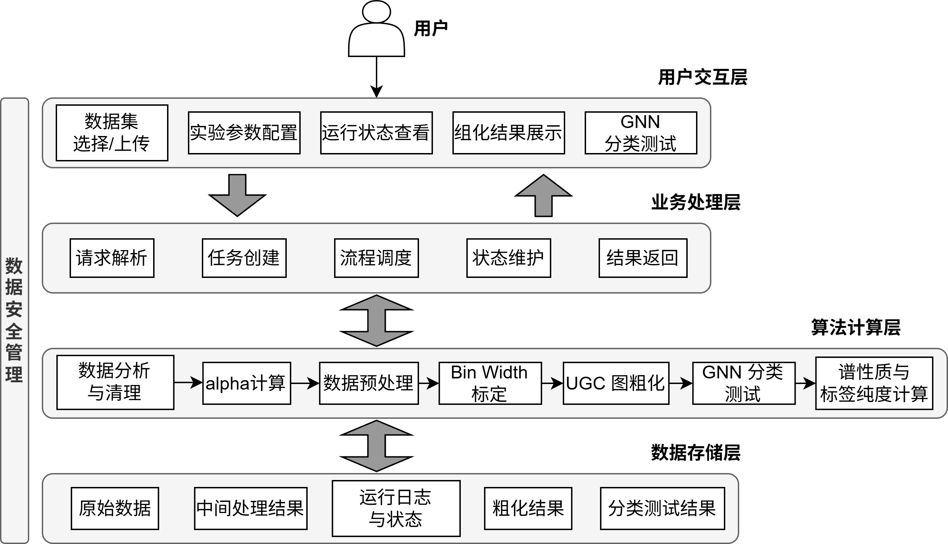
系统总体设计
—— B/S 架构与四层模型
01. 用户交互层 (User Interaction)
提供数据上传、参数配置、结果展示和可视化交互的Web界面，实现用户与系统的无缝连接。
02. 业务处理层 (Business Logic)
基于 Flask 轻量级框架，负责前端请求解析、后台任务调度和系统运行状态的统一维护与管理。
03. 算法计算层 (Core Algorithm)
系统核心层，采用 Python 语言结合 PyTorch Geometric 库，高效执行图粗化优化与 GNN 模型推理计算。
04. 数据存储层 (Data Storage)
采用混合存储架构：MySQL 关系型数据库管理系统元数据，文件系统存储大规模原始数据、日志文件等
Notes:
为了将上述算法落地，我设计并实现了一套完整的系统。系统采用经典的B/S架构，用户通过浏览器即可访问。整个系统分为四层。最上层是用户交互层，提供了数据上传、参数配置和结果展示的可视化界面。中间是业务处理层，基于Flask框架，负责接收用户请求并调度任务。再往下是算法计算层，这是系统的核心，用Python和PyTorch Geometric实现了所有的图粗化和GNN计算逻辑。最底层是数据存储层，我采用了数据库和文件系统相结合的方式，数据库存元数据，文件系统存大文件，兼顾了效率和易用性。

Slide 13
系统功能实现展示
01. 数据上传与参数配置
用户可上传自定义数据集或选择内置数据集，并灵活配置关键实验参数。
02. 粗化运行与状态监控
后台执行UGC粗化流程，前端提供实时状态监控面板。
03. 结果分析与指标展示
以数据卡片形式直观呈现核心评估指标，帮助用户快速判断粗化质量。
04. 图可视化交互
基于粗图结构进行可视化展示，提供粗图与原图联动视图，增强粗化结果的可解释性。
05. GNN分类测试
基于粗化图执行下游节点分类实验，用于验证粗图对任务信息的保留能力。
Notes:
接下来我将展示系统的主要功能。首先是数据上传和参数配置页面，用户可以方便地选择或上传数据集，并配置所有关键参数。点击运行后，系统会进入状态监控页面，实时展示任务的执行进度。实验完成后，我们会进入结果分析页面，这里以卡片形式展示了所有关键的评估指标。为了更直观地理解粗化结果，系统提供了强大的可视化功能，我们可以看到粗图的结构，点击任何一个超节点，还能看到它在原图中对应的成员节点。最后，也是非常重要的一点，系统集成了GNN分类测试功能，用户可以直接在粗图上运行GCN等模型，一键评估粗化图对下游任务的影响。

Slide 14

04
总结与展望

Slide 15
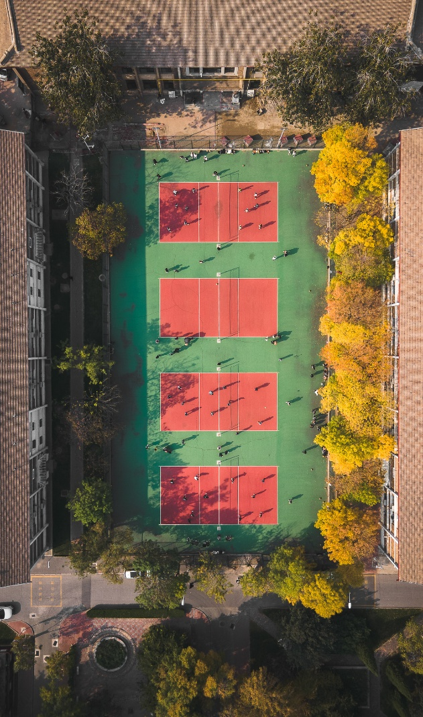
总结与展望
研究总结
基于 UGC 方法进行优化与系统实现；提出相似度加权特征聚合和多标签处理策略，补充评价指标，并通过真实数据集实验验证了方法有效性与系统可用性。
01
特征矩阵优化
面向高维特征和大规模社交网络数据，后续可引入特征矩阵稀疏化、特征选择和分块计算机制，降低特征矩阵与邻接矩阵拼接带来的内存开销。
02
03
模型与任务扩展
接入更多 GNN 模型和图学习任务，拓展系统在社区发现、链路预测、用户分群等场景中的应用能力。
Notes:
最后，对我的工作进行总结。本次研究主要有四点贡献：在方法上，我优化了特征聚合方式并提出了最优的多标签处理策略；在评价上，我补充了新的质量指标；在实践上，我开发了一套完整的分析系统；在验证上，我通过充分的实验证明了方法的有效性。展望未来，还有三个方向值得深入：一是将系统扩展到更大规模的数据；二是适配更多种类的GNN模型；三是研究在线任务调度，提升系统的并发处理能力。我的汇报到此结束，感谢各位老师的聆听！

Slide 16

感谢观看，敬请指正！
答辩人：石家伊
日期：2026年5月

